Slide 1

第9章 消隐
提出问题
物体的消隐或隐藏线面的消除：在给定视点和视线方向后，决定场景中哪些物体的表面是可见的，哪些是被遮挡不可见的。物体的消隐或隐藏线面的消除。

Slide 2
图象空间消隐算法以屏幕象素为采样单位，确定投影于每一象素的可见景物表面区域，并将其颜色作为该象素的显示颜色。
景物空间消隐算法直接在景物空间（观察坐标系）中确定视点不可见的表面区域，并将它们表达成同原表面一致的数据结构。

Slide 3
图象空间消隐算法：有深度缓冲器算法、A缓冲器算法、区间扫描线算法等。
景物空间消隐算法：BSP算法、多边形区域排序算法。
介于二者之间：深度排序算法、区域细分算法、光线投射算法等。
两个基本原则：排序、连贯性
选择z轴的负向为观察方向

Slide 4
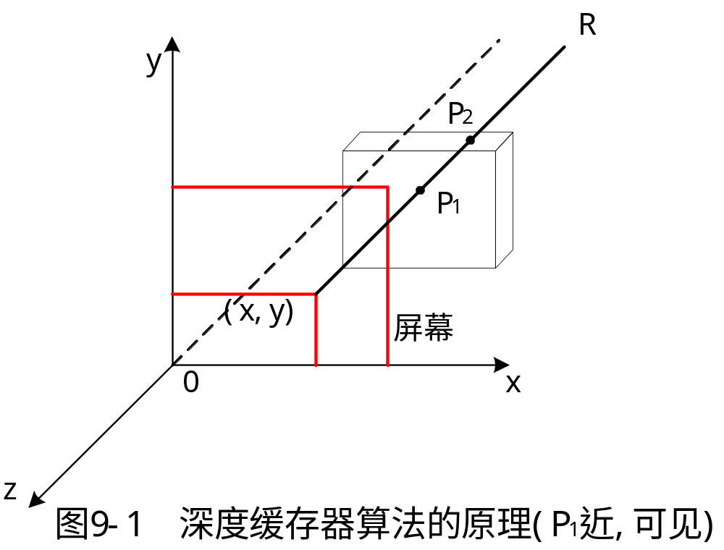
9.1 深度缓存器算法（Z-buffer算法）
Z-buffer算法的原理：
例如：

Slide 5
两块缓冲区：
Z缓存：保存屏幕坐标系上各象素点所对应的深度值
帧缓存：保存各点的颜色。

Slide 6
Z-buffer算法的步骤如下：
1．初始化：把Z缓存中各(x,y)单元置为z的最小值，而帧缓存各(x,y)单元置为背景色。
2．在把物体表面相应的多边形扫描转换成帧缓存中的信息时，对于多边形内的每一采样点(x,y)进行处理：
(1)计算采样点(x,y)的深度z(x,y)；
(2)如z(x,y)大于Z缓存中在(x,y)处的值，则把z(x,y)存入Z缓存中的(x,y)处，再把多边形在z(x,y)处的颜色值存入帧缓存的(x,y)地址中。

Slide 7
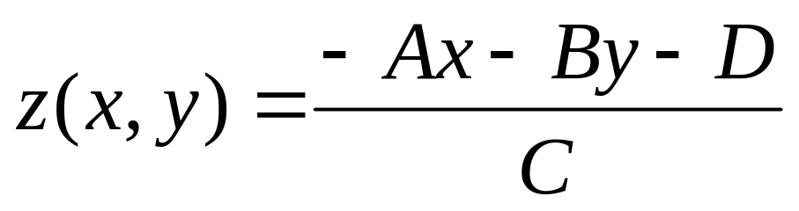
问题：计算采样点(x,y)的深度z(x,y)。
假定多边形的平面方程为：Ax+By+Cz+D=0。

Slide 8
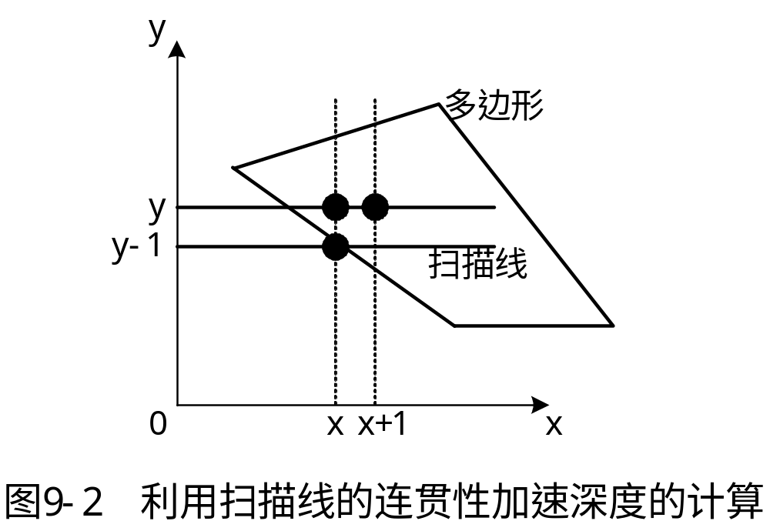
利用连贯性加速深度的计算：

Slide 9
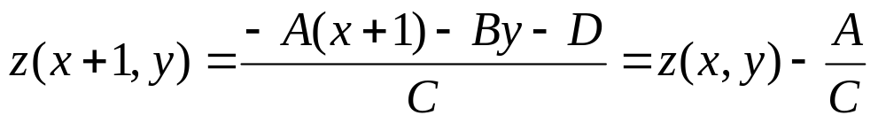
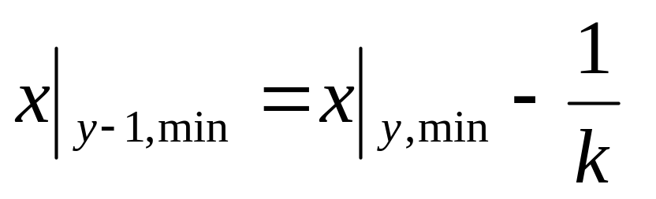
扫描线上所有后继点的深度值：
当处理下一条扫描线y=y-1时，该扫描线上与多边形相交的最左边（x最小）交点的x值可以利用上一条扫描线上的最左边的x值计算：

Slide 10
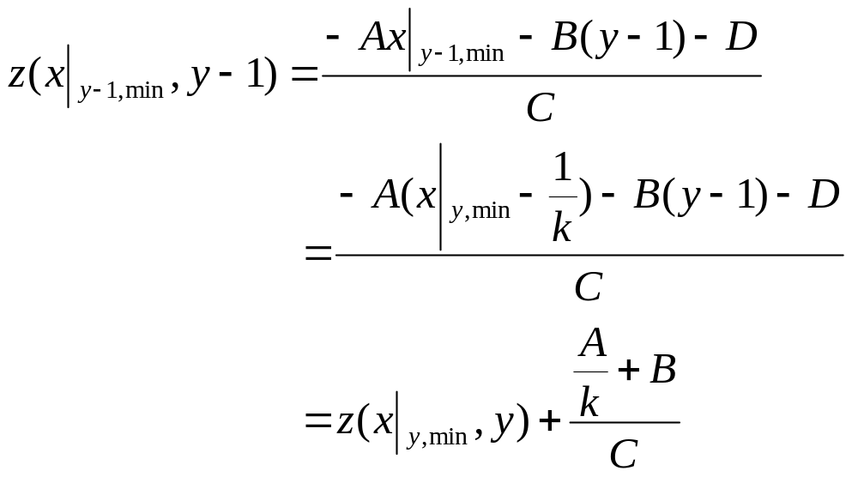
扫描线深度缓存器算法（扫描线Z-buffer算法）
特点分析：A缓冲器算法

Slide 11
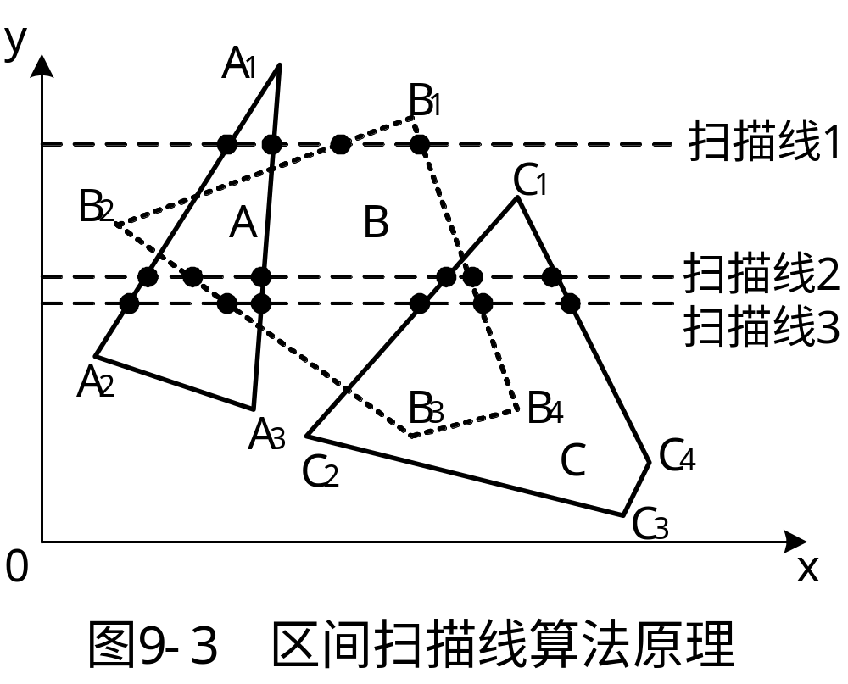
9.2 区间扫描线算法
算法原理：避免对被遮挡区域的采样是进一步提高扫描线算法计算效率的关键

Slide 12
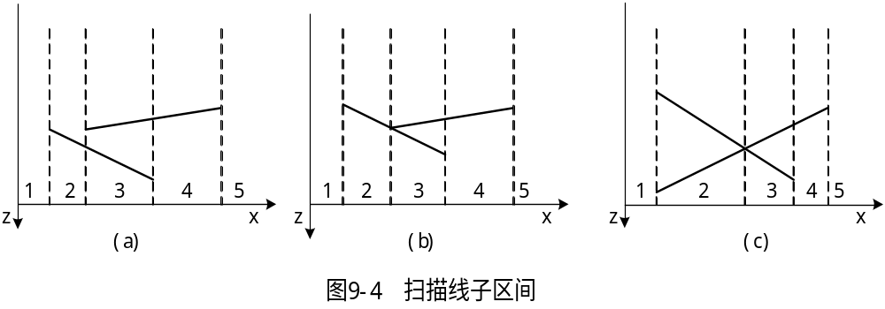
算法：
三张表：边表、多边形表、有效边表。
算法的关键：分割子区间，确定子区间上的唯一可见面。
特殊情形：贯穿情形、循环遮挡情形。

Slide 13
贯穿情形：
为了使算法能处理互相贯穿的多边形，扫描线上的分割点不仅应包含各多边形的边与扫描线的交点，而且应包含这些贯穿边界与扫描线的交点

Slide 14
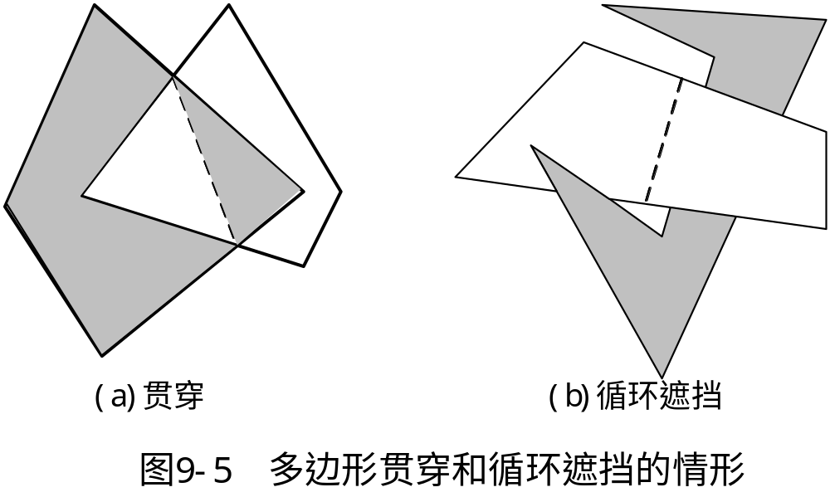
循环遮挡：
将多边形进行划分以消除循环遮挡

Slide 15
例如：

Slide 16
9.3 深度排序算法（画家算法）
算法原理：若场景中任何多边形在深度上均不贯穿或循环遮挡，则各多边形的优先级顺序可完全确定。
深度排序算法：
1.将多边形按深度进行排序：距视点近的优先级高，距视点远的优先级低。
2.由优先级低的多边形开始逐个对多边形进行扫描转换。
其中的关键是将多边形按深度进行排序。

Slide 17
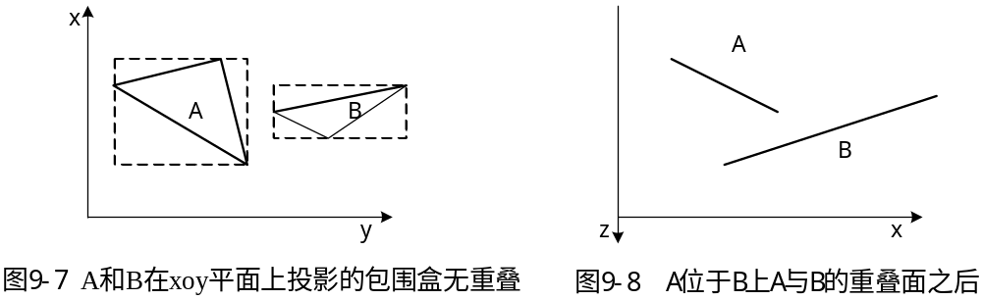

Slide 18
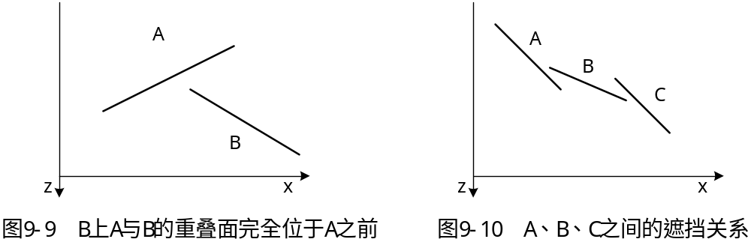

Slide 19
9.4 区域细分算法
算法原理
一种简单的细分方式是将区域分割为四块大小相等的矩形

Slide 20
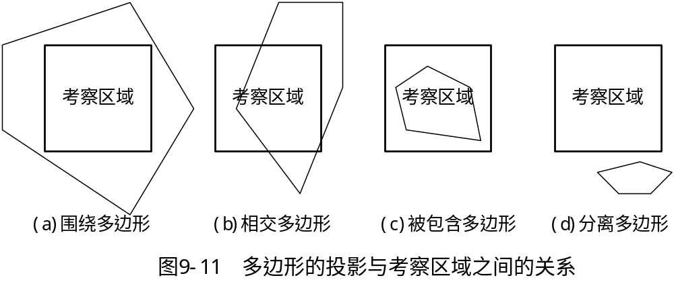

Slide 21
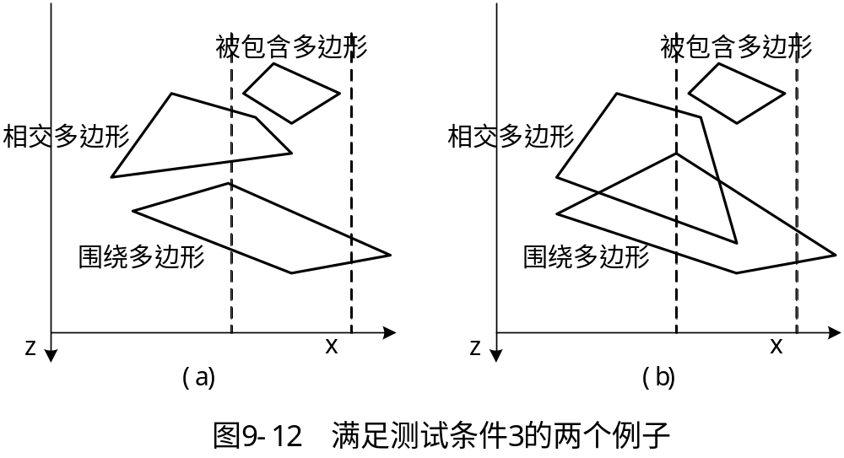
可见性测试
自适应细分

Slide 22
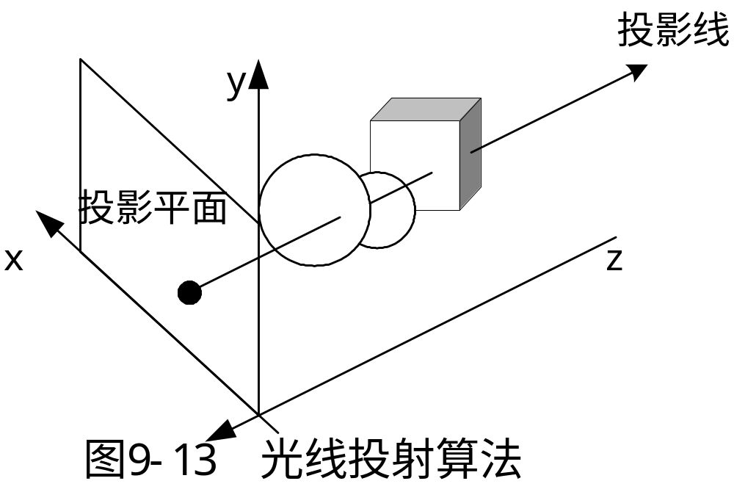
9.5 光线投射算法
算法原理：

Slide 23
算法步骤可简单描述如下：
1. 通过视点和投影平面（显示屏幕）上的所有象素点作一入射线，形成投影线。
2. 将任一投影线与场景中的所有多边形求交。
3. 若有交点，则将所有交点按z值的大小进行排序，取出最近交点所属多边形的颜色；若没有交点，则取出背景的颜色。
4. 将该射线穿过的象素点置为取出的颜色。

Slide 24
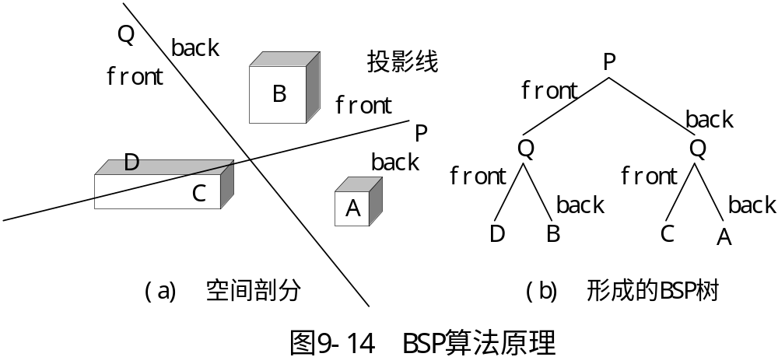
9.6 BSP树算法
算法原理
实例说明

Slide 25
9.7 多边形区域排序算法
算法思想：
将多边形按深度值由小到大排序，用前面的可见多边形去切割位于其后的多边形，使得最终每一个多边形要么是完全可见的，要么是完全不可见的。

Slide 26
习题

